Slide 1









Slide 2


Slide 3






Trò chơi
Notes:
Hướng dẫn: Nhấn vào lần lượt từng cây cỏ để đến câu hỏi.

Slide 4
Tính 3500 : 50
70
80
90
Notes:
Nhấn vào Icon cỏ chăm chỉ quay về màn hình chính.

Slide 5
Tính 910 : 26
34
35
36

Slide 6
Tính 810 : 90
7
8
9

Slide 7





(Tiết 2)

Slide 8


Slide 9
Thực hiện phép chia rồi thử lại bằng phép nhân.
1
Đặt tính rồi tính (theo mẫu)
a) 2 294 : 62 2 625 : 75 27 360 : 36
Mẫu:
229 chia 62 được 3, viết 3.
3 nhân 2 bằng 6; 9 trừ 6 bằng 3, viết 3.
3 nhân 6 bằng 18; 22 trừ 18 bằng 4, viết 4.
Hạ 4, được 434; 434 chia 62 được 7, viết 7.
7 nhân 2 bằng 14; 14 trừ 14 bằng 0, viết 0
7 nhân 6 bằng 42, thêm 1 bằng 43; 43 trừ 43 bằng 0, viết 0.
2 294 62
4
4
3
3
7
0
0

Slide 10
b) 4 896 : 12 2 461 : 23 3 570 : 34
Mẫu:
48 chia 12 được 4, viết 4.
4 nhân 2 bằng 8; 8 trừ 8 bằng 0, viết 0.
4 nhân 1 bằng 4; 4 trừ 4 bằng 0, viết 0.
Hạ 9; 9 chia 12 được 0, viết 0.
Hạ 6, được 96; 96 chia 12 được 8, viết 8.
8 nhân 2 bằng 16; 16 trừ 16 bằng 0, viết 0 nhớ 1.
8 nhân 1 bằng 8, thêm 1 bằng 9, 9 trừ 9 bằng 0, viết 0.
4 896 12
0
9
0
6
0
4
8
0
0

Slide 11
b) 2 461 : 23 3 570 : 34

Slide 12
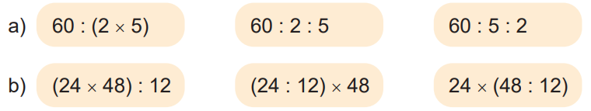
2
Tính giá trị rồi so sánh giá trị của các biểu thức sau.

Slide 13
60 : (2 x 5) = 60 : 10 = 6
60 : 2 : 5 = 30 : 5 = 6
60 : 5 : 2 = 12 : 2 = 6
Vậy 60 : (2 x 5) = 60 : 2 : 5 = 60 : 5 : 2

Slide 14

b) (24 x 48) : 12 = 1 152 : 12 = 96
(24 : 12) x 48 = 2 x 48 = 96
24 x (48 : 12) = 24 x 4 = 96
Vậy (24 x 48) : 12 = (24 : 12) x 48 = 24 x (48 : 12)

Slide 15
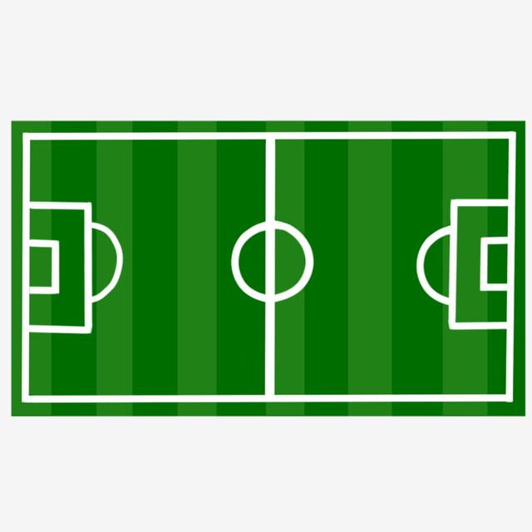
3
Một sân bóng đá hình chữ nhật có diện tích 7 140 m2, chiều rộng 68 m. Tính chu vi của sân bóng đá đó.
Tóm tắt:
Diện tích hình chữ nhật: 7 140 m²
Chiều rộng: 68 m
Chu vi: ... m?
Bài giải:
Chiều dài sân bóng đá là:
7140 : 68 = 105 (m)
Chu vi của sân bóng đá là :
(68 + 105 ) x 2 = 346 (m)
Đáp số: 346 m.

Slide 16


Slide 17
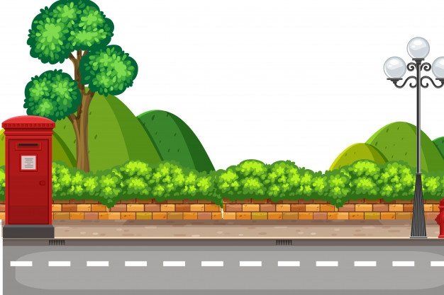







CHIM ĐƯA THƯ

Slide 18




462 : 22
6000:60
5600:80
768 : 32
21
100
24
70

Slide 19
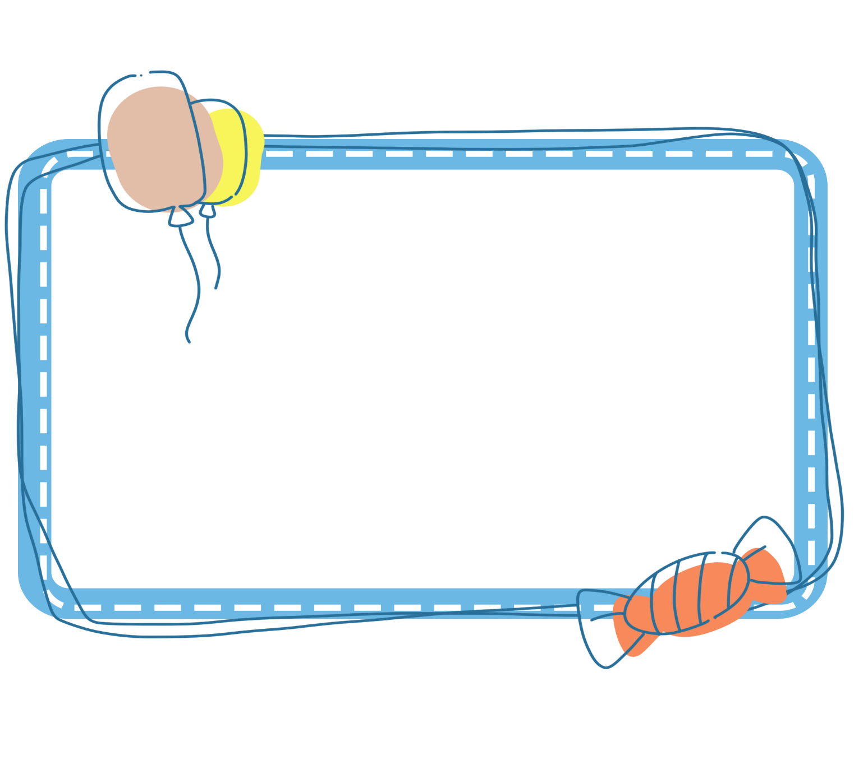



Slide 20


